Slide 1

Tin học 3
Chủ đề A1
Khám phá máy tính
Bài 1: Các thành phần của máy tính

Slide 2


Ấn để đến trang sách

Slide 3


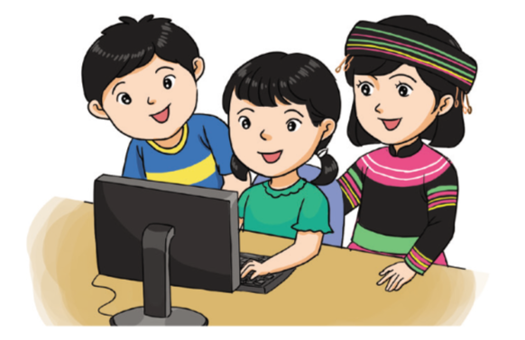

Vì các bạn giải được 1 bài tập
Quan sát hình ảnh và cho biết vì sao các bạn lại thích thú?
Vì đang xem 1 video hay

Slide 4

Ấn để đến trang sách

Slide 5






1. Khám phá lợi ích của máy tính
Tìm kiếm
Nghe nhạc
Máy tính
Xem phim
Tính toán

Slide 6






Đọc sách
Nhắn tin
“Thi tài nhanh trí”
Tìm ra các lợi ích khác của máy tính trong cuộc sống hằng ngày
Gọi điện
Mua sắm

Slide 7
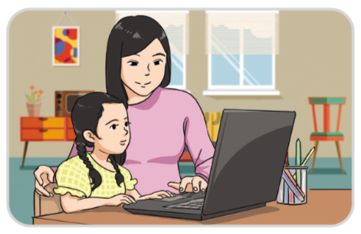
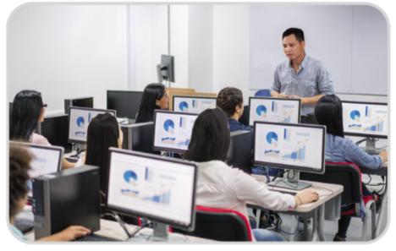
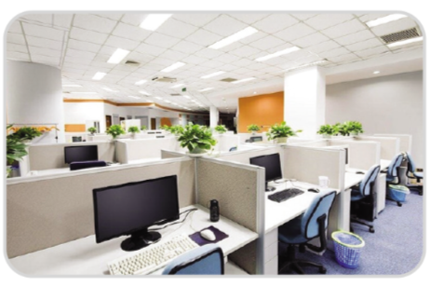

Quan sát hình 2, 3, 4 SGK tr.5
?
Trong các hình dưới đây, máy tính được sử dụng ở đâu?
Trong gia đình
Ở trường học
Ở văn phòng

Slide 8

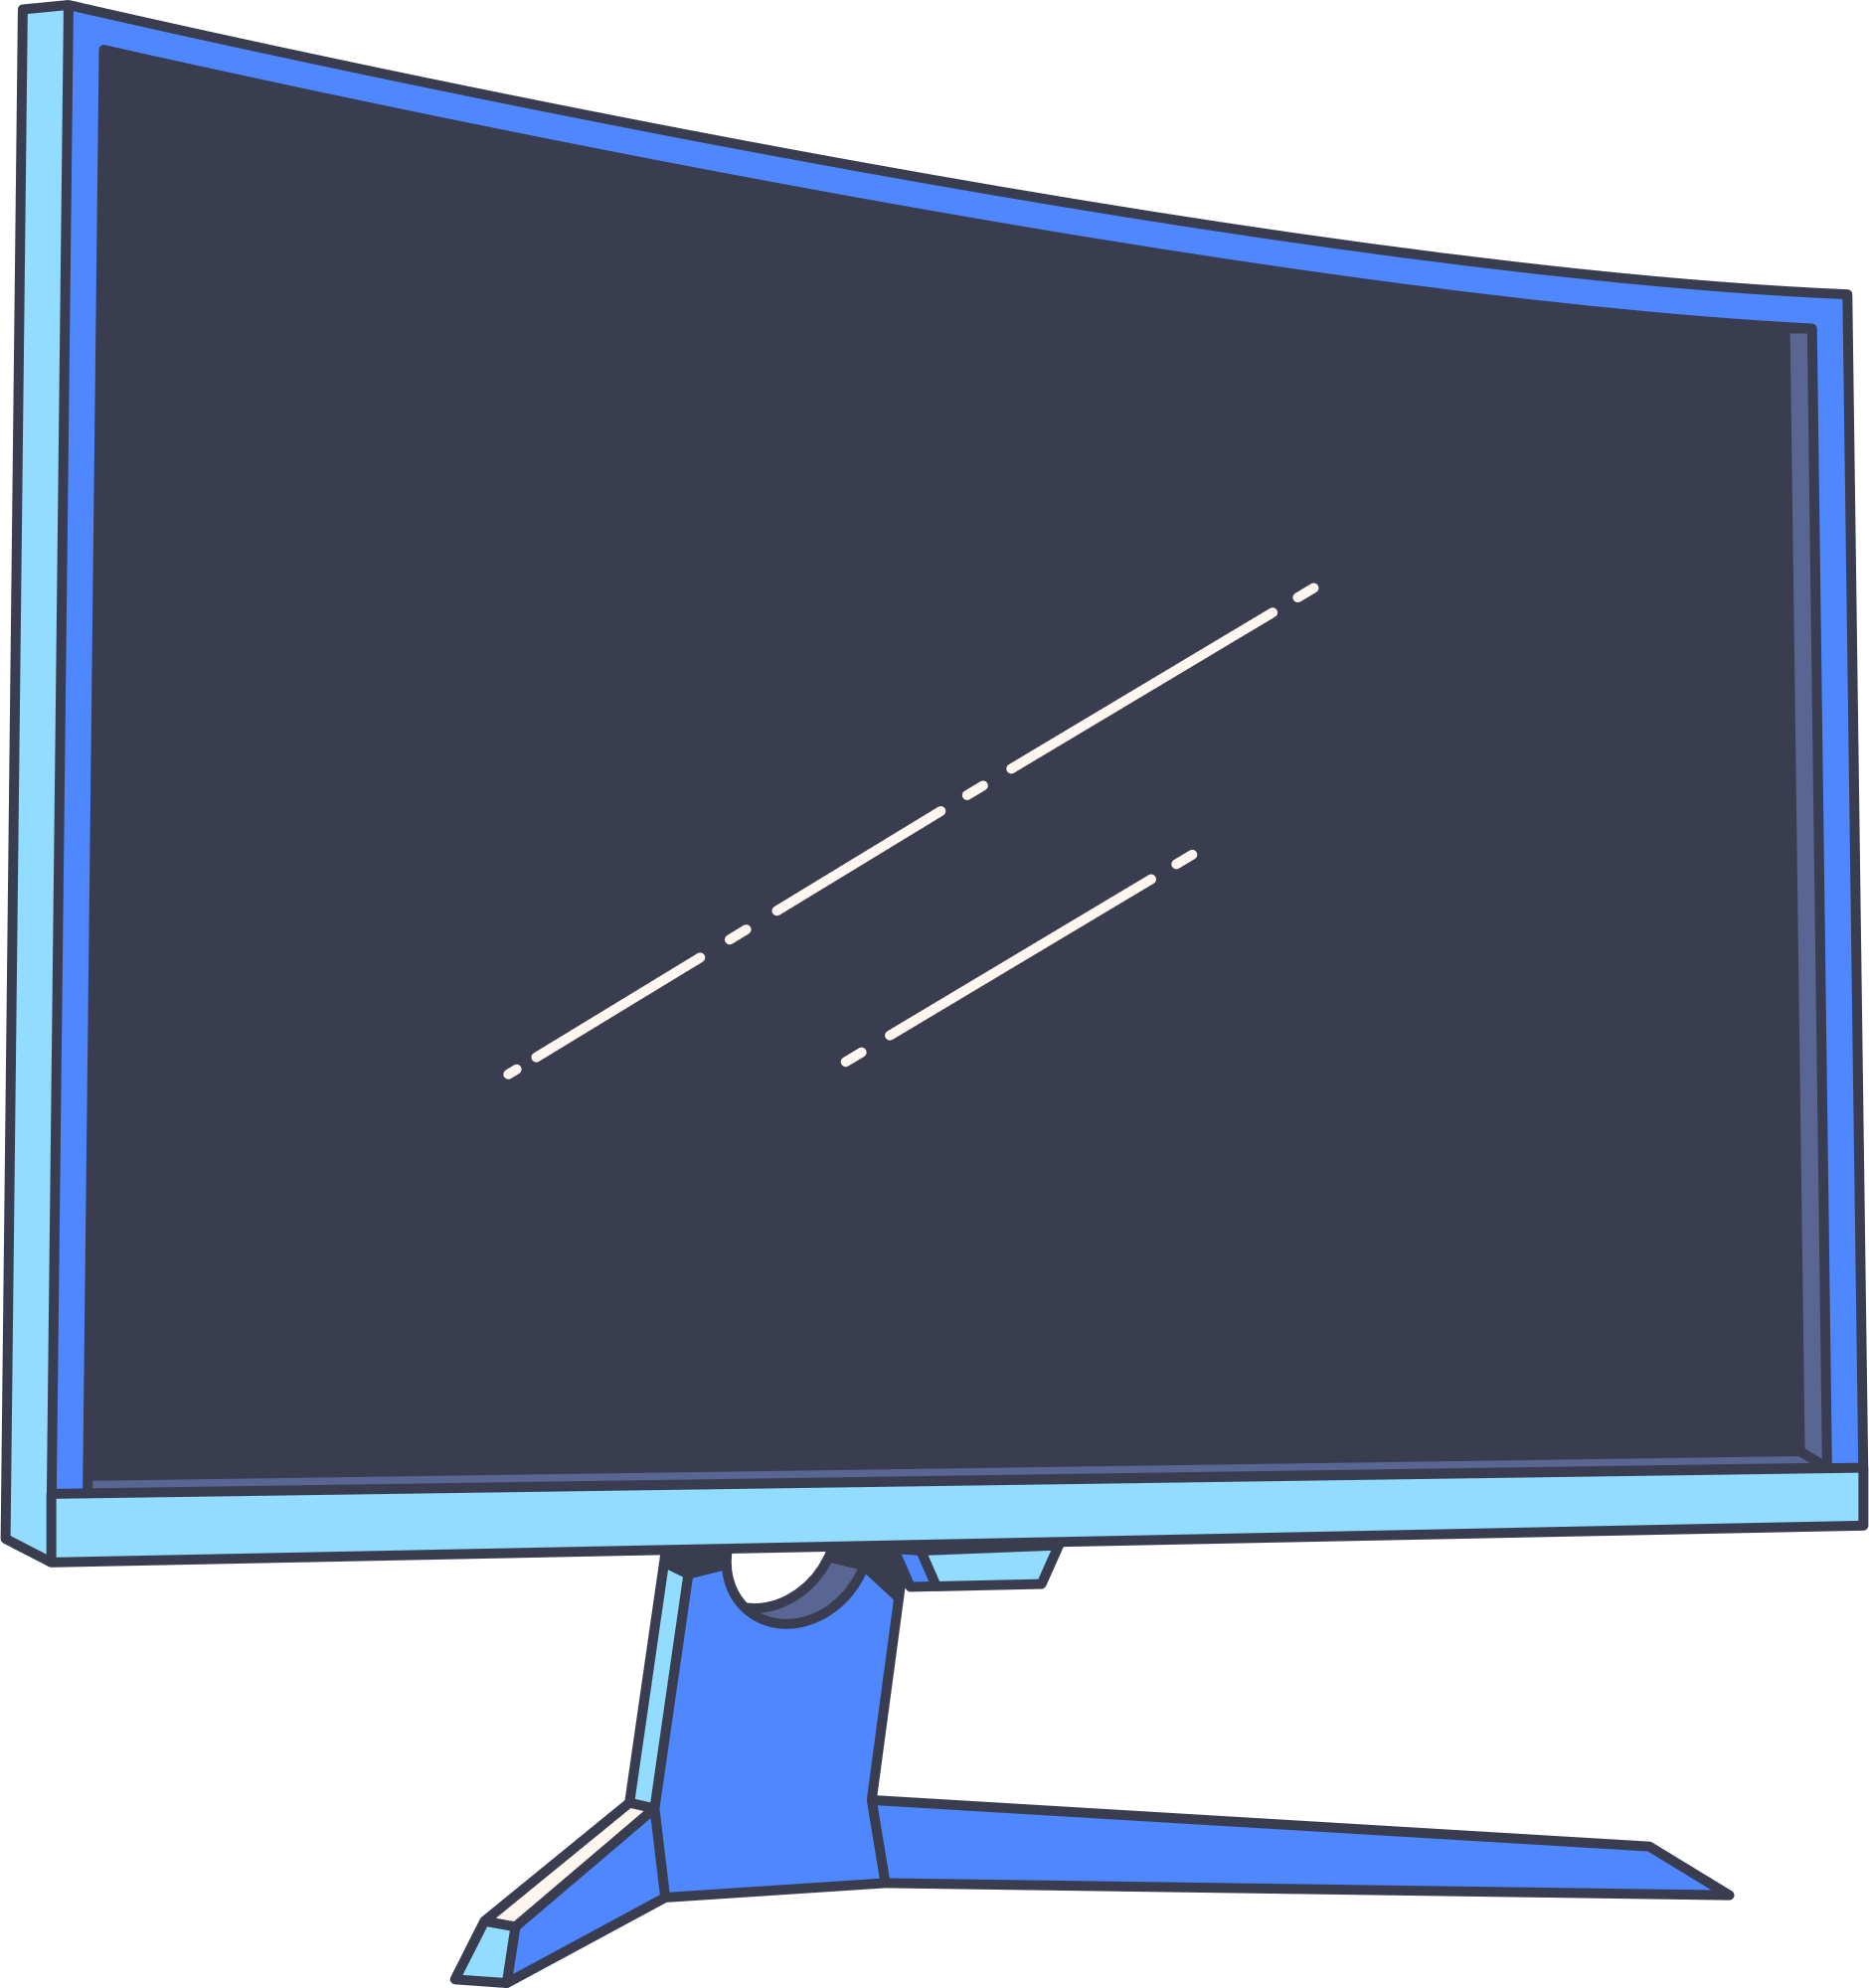


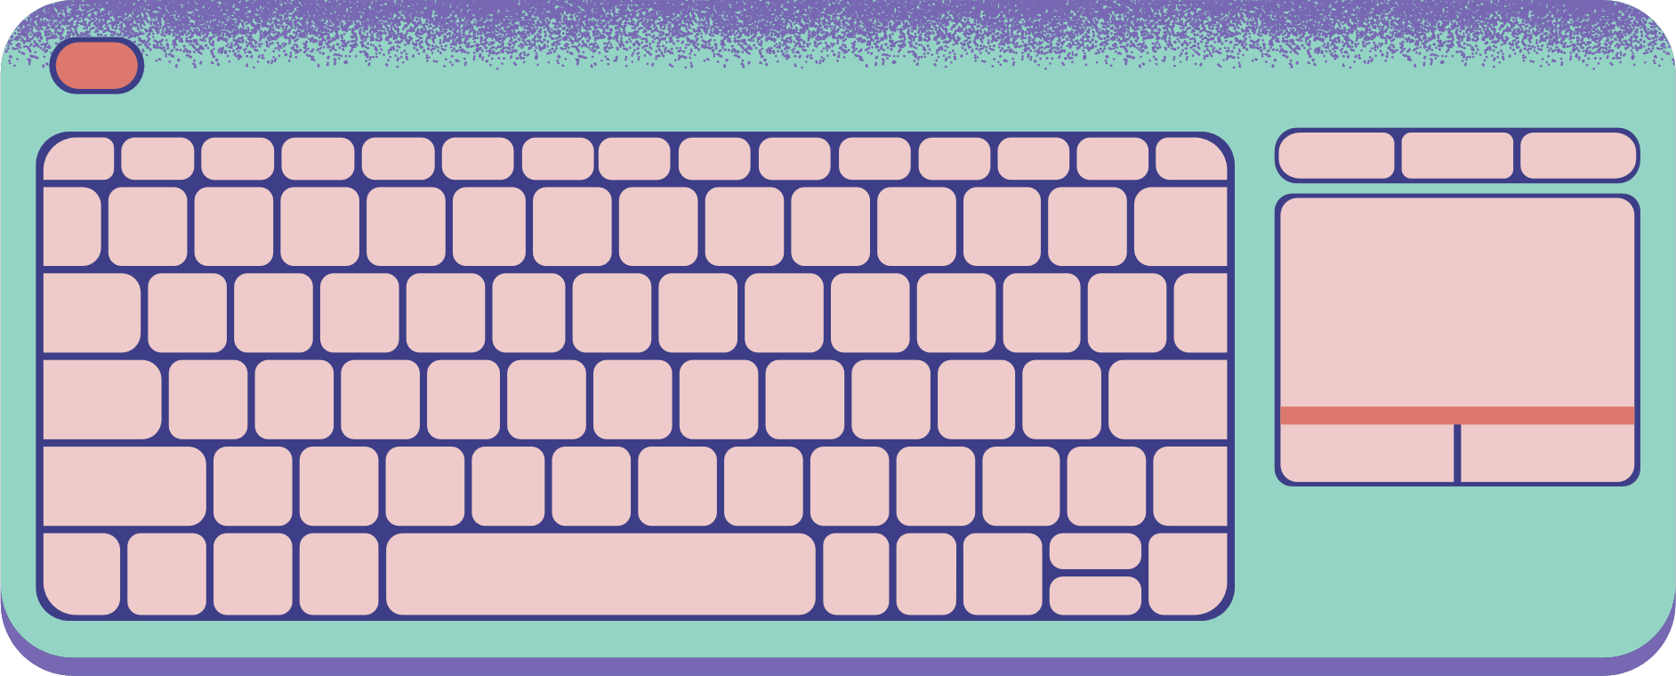
2. Thành phần của máy tính và chức năng
Quan sát hình ảnh và đọc thông tin trong SGK tr.6 để tìm hiểu về thành phần và các chức năng của chúng:
Màn hình: hiển thị thông tin
Thân máy: lưu trữ, xử lí thông tin
Chuột: điều khiển máy tính
Loa: phát âm thanh từ máy tính ra
Bàn phím: nhập thông tin

Slide 9


Trò chơi “Tôi là ai?”
Tôi giúp phát âm thanh từ máy tính ra môi trường.
Tôi mang các bộ phận lưu trữ, xử lí thông tin cho máy tính.

Slide 10


Thân máy, bàn phím, chuột và màn hình là những thành phần cơ bản của máy tính. Máy tính thường có thêm loa để nghe được âm thanh khi xem phim, nghe nhạc.

Slide 11


Theo em, khi máy tính hoạt động, những hình ảnh nào hiện ra trên màn hình? Màn hình nhận thông tin vào hay đưa thông tin ra?
Khi máy tính hoạt động, các thông tin ta cần được hiển thị trên màn hình. Vì vậy màn hình đưa thông tin ra.

Slide 12
Ghi nhớ
Các thành phần của máy tính và chức năng của chúng là:
Bàn phím có chức năng thu nhận thông tin.
Chuột có chức năng điều khiển máy tính.
Thân máy có chức năng lưu trữ, xử lí thông tin.
Màn hình có chức năng hiện thông tin ra.

Slide 13

Ấn để đến trang sách

Slide 14







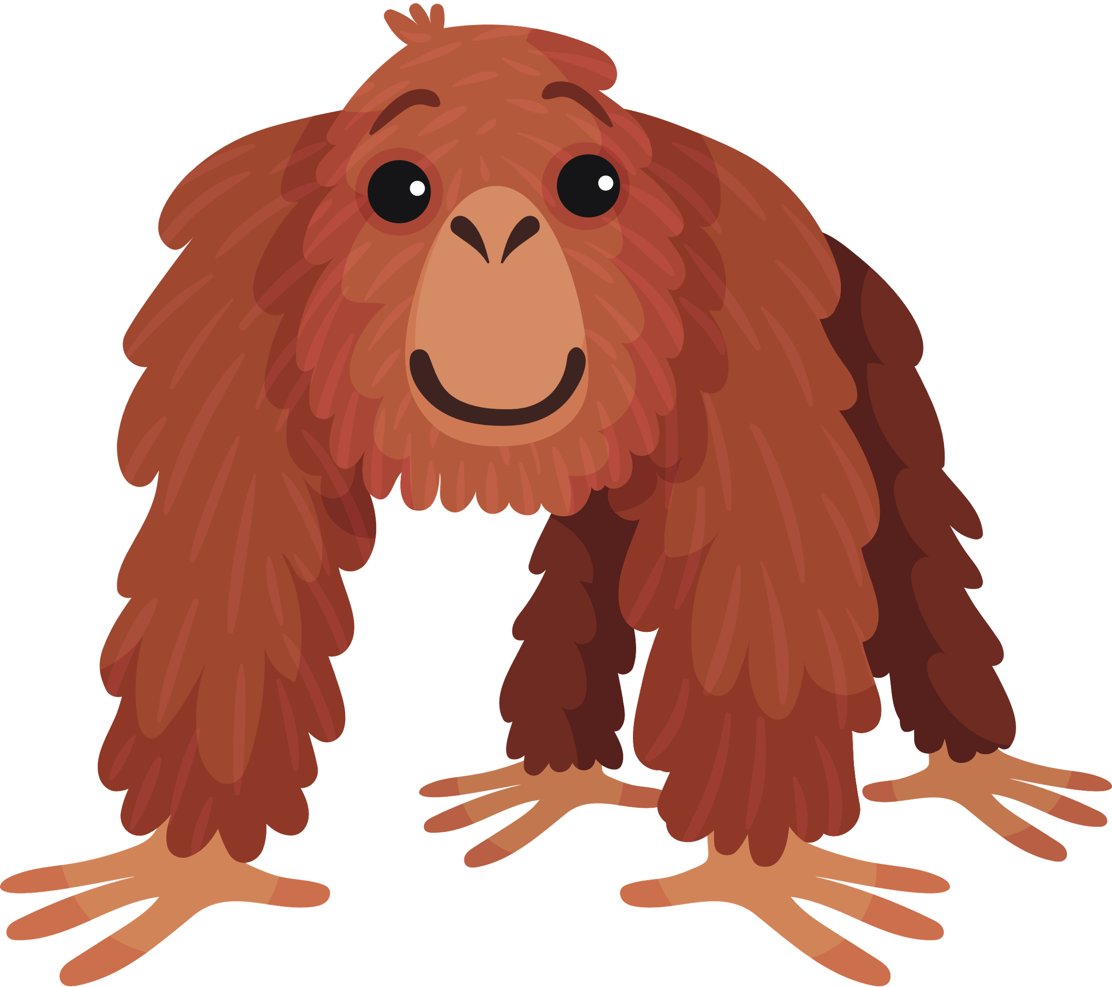




CUỘC ĐUA RỪNG XANH
BẮT ĐẦU
Notes:
- NHẤN BẮT ĐẦU ĐỂ CHUYỂN SLIDE

Slide 15








Hôm nay, các muông thú trong rừng xanh tham gia tranh tài để chọn ra người giỏi nhất đứng đầu khu rừng. Em hãy chọn những con vật xuất sắc nhất để vào chung kết cuộc thi bằng cách trả lời các câu hỏi mà mỗi con vật đang cất giữ.
Notes:
-GV click vào khoảng trống để chọn câu hỏi

Slide 16






Notes:
-GV click vào thú để chọn câu hỏi

Slide 17


Câu hỏi 1. Thành phần nào giúp hiện ra hình ảnh?
Màn hình máy tính
Notes:
-GV click vào khoảng trống để hiện câu trả lời >>Click vào quay về để chọn câu hỏi tiếp

Slide 18
Câu hỏi 2: Thành phần nào giúp xử lí thông tin?
Thân máy tính
Notes:
-GV click vào khoảng trống để hiện câu trả lời >>Click vào quay về để chọn câu hỏi tiếp

Slide 19
Câu hỏi 3: Thành phần nào dùng để gõ chữ và số nhập vào máy tính?
Bàn phím
Notes:
-GV click vào khoảng trống để hiện câu trả lời >>Click vào quay về để chọn câu hỏi tiếp

Slide 20
Câu hỏi 4: Thành phần nào giúp điều khiển máy tính thuận tiện?
Con chuột máy tính
Notes:
-GV click vào khoảng trống để hiện câu trả lời >>Click vào quay về để chọn câu hỏi tiếp

Slide 21
Câu hỏi 5: Với máy tính để bàn, để nghe được âm thanh ta cần thêm đồ vật gì?
Chiếc loa

Slide 22
Ấn để đến trang sách

Slide 23
Loa là một thành phần cơ bản của máy tính.
ĐÚNG
SAI
Notes:
-GV click vào khung để chọn đáp án đúng

Slide 24
Nhờ có màn hình, ta nghe được nhạc phát ra từ máy tính.
ĐÚNG
SAI
Notes:
-GV click vào khung để chọn đáp án đúng

Slide 25
Nhờ có bàn phím, ta có thể nhập các chữ, số và kí hiệu vào máy tính.
ĐÚNG
SAI
Notes:
-GV click vào khung để chọn đáp án đúng

Slide 26
Hướng dẫn về nhà
Ôn tập lại các nội dung chính của bài học.
Làm đầy đủ các bài tập về nhà.
Chuẩn bị trước Bài 2: Những máy tính thông dụng.

Slide 28



Để kết nối cộng đồng giáo viên và nhận thêm nhiều tài liệu giảng dạy,
mời quý thầy cô tham gia Group Facebook
theo đường link:
Hoc10 – Đồng hành cùng giáo viên tiểu học
Hoặc truy cập qua QR code

